Slide 1
حاسب آلى المحاضرة الاولى من اسبوع الاجازة البوربوينت العروض التقديمية
الفرقة الثانية عام شعبة رياضيات وبيولوجى
دكتورة رحاب يحيي

Slide 2
التعريف بالبرنامج
يستخدم برنامج العروض التقديمية Microsoft Power Point لتقديم البرامج العلمية والأفكار فى صورة عروض Presentations تحتوى على شرائح Slids بها محتوى يراد توصيله إلى الحاضرين ، وبناء عليه يترتب اتخاذ قرار من المعروض عليهم الأفكار فكلما تم إعداد العرض التقديمى بطريقة مناسبة كلما حقق الهدف من تقديم العرض التقديمى .

Slide 3
ما هو العرض التقديمى
العرض التقديمى هو عدد من الشرائح Slides يتم عرضها بتنسيق معين .
ويلاحظ أن التطبيق أو البرنامج ذاته ( برنامج Power point ) له نافذة والعرض التقديمى له نافذة أخرى وذلك حتى يمكن فتح أكثر من ملف عرض تقديمى فى نفس الوقت كما هو الحال فى جميع برامج Microsoft Office .

Slide 4
ملف العرض التقديمى
عند إنشاء ملف عرض تقديمى جديد فإنه تكون نسخة منه موجودة بذاكرة الحاسب ،
ونحن نعلم أن ذاكرة الحاسب تفقد محتوياتها عند انقطاع التيار الكهربى لذلك كان لابد من توفير وسيلة بالتطبيق يتم بها حفظ بيانات ملف العرض التقديمى الحالى على أحد وسائط التخزين وذلك بحفظ النسخة الموجودة بالذاكرة على وسط تخزين مناسب ودائم مثل القرص الصلب .
ونحن نعلم أيضا أنه عند التعامل مع ملف العرض التقديمى فإننا نتعامل مع النسخة الموجودة بذاكرة الحاسب وليس النسخة المخزنة على القرص الصلب لذلك كان لابد أيضا من توافر وسيلة تقوم بحفظ التعديلات التى تمت فى الذاكرة لنقلها إلى النسخة الموجودة على القرص الصلب أو وسط التخزين .

Slide 5
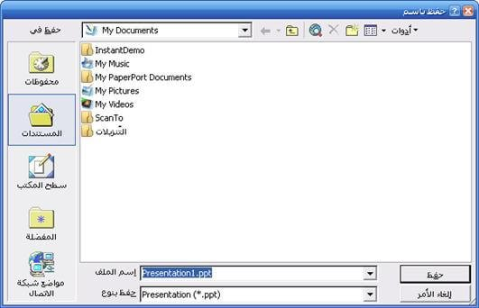
حفظ باسم
لحفظ ملف العرض التقديمى لأول مرة من ذاكرة الحاسب إلى وسط التخزين وإعطاء اسم له يمكن استعداؤه من خلاله . وكذلك يمكن استخدامه فى حالة عمل نسخة أخرى منه باسم آخر أو بنفس الاسم ولكن فى مكان آخر على وسط التخزين .

Slide 6
النافذة الافتتاحية للبرنامج

Slide 7
أولا : شريط العنوان : Title bar

Slide 8
ثانيا : شريط القوائم : Menu bar
قائمة ملف : وتستخدم فى التعامل مع ملفات العروض التقديمية . قائمة تحرير : وتستخدم لإجراء عمليات التحرير على محتوى ملفات العروض التقديمية قائمة عرض : ومن خلالها يتم تحديد نمط عرض ملف العرض التقديمي . قائمة إدراج : يمكن من خلالها إضافة أى محتوى لملف العرض التقديمى مثل إدراج صورة أو تخطيط أو Clip Art أو صوت أو فيديو أو غيرها من العناصر الأخرى حسب نوع العرض الذى نقوم بتقديمه . قائمة تنسيق : وتستخدم لإجراء عمليات التنسيق المختلفة على محتوى العرض التقديمى مثل تنسيق الخطوط والفقرات والمحاذاة والتصميم والتعداد وغيرها . قائمة أدوات : وهى توفر الأدوات التى تساعد وتسهل فى إنجاز ملف العرض التقديمى مثل التدقيق الإملائى للنصوص ، والتصحيح التلقائى وإنشاء الماكرو وغيرها . قائمة عرض الشرائح : وتعتبر من أهم القوائم فى برنامج العروض التقديمية حيث من خلالها يتم إعداد ملف العرض التقديمى للعرض على الجمهور فيتم عمل أنظمة الحركة والحركات المخصصة والتداخل بين الشرائح لضبط عملية التنقل بينها والتحكم فى ضبط توقيت حركة كل شريحة حتى يتم إنهاء إعداد العرض التقديمى لعرضه على الجمهور . قائمة إطار : ومنها يتم التعامل مع ملفات العروض التقديمية المفتوحة من حيث ترتيبها أو تنشيطها أو توزيعها على الشاشة لعرض أكثر من نافذة . قائمة تعليمات : وهى تساعد فى الحصول على المساعدة اللازمة لمصمم العرض من معلومات وتعليمات قد يحتاجها أثناء إعداد العرض

Slide 9
ثالثا : أشرطة الأدوات :
وهى أحد العناصر التى تظهر فى كل تطبيقات Microsoft Office ويوجد منها العديد من الأشرطة أهمها شريط الأدوات القياسى Standard tool bar وشريط أدوات التنسيق Format tool bar وشريط أدوات الرسم كما يوجد أيضا أشرطة تخص برنامج العروض التقديمية ومن أمثلتها شريط مخطط تفصيلى والذى سوف يتم شرحه لاحقا .

Slide 10
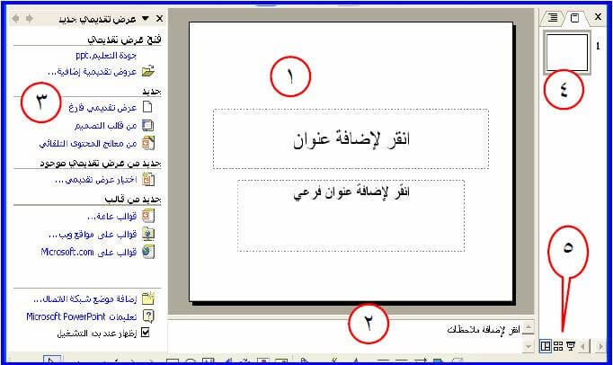
العناصر التى تخص نافذة ملف العرض التقديمى

Slide 11
تابع المحاضرة القادمة

